Slide 1

Clasificación y estimación de Redshift de espectros astrofísicos mediante algoritmos de Machine Learning
Jairo Andres Saavedra Alfonso
Asesor: Jaime Ernesto Forero-Romero
Física
Avance de Monografía 30%
Universidad de los Andes
2019

Slide 2
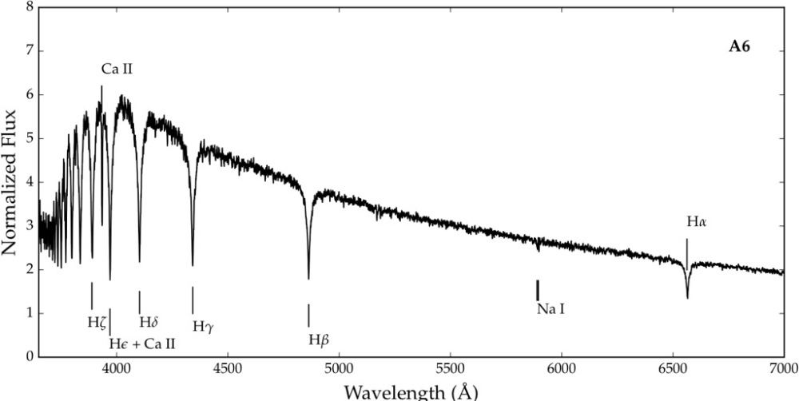
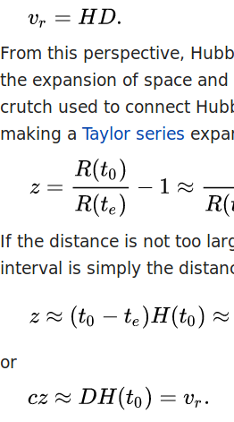
Introducción
Espectros como fuente de información del objeto
Composicion quimica
Temperatura
Masa
Luminosidad
Velocidad radial
Densidad
Figura 1: Espectro de estrella tipo A6 (BOSS)
Ley de Hubble

Slide 3
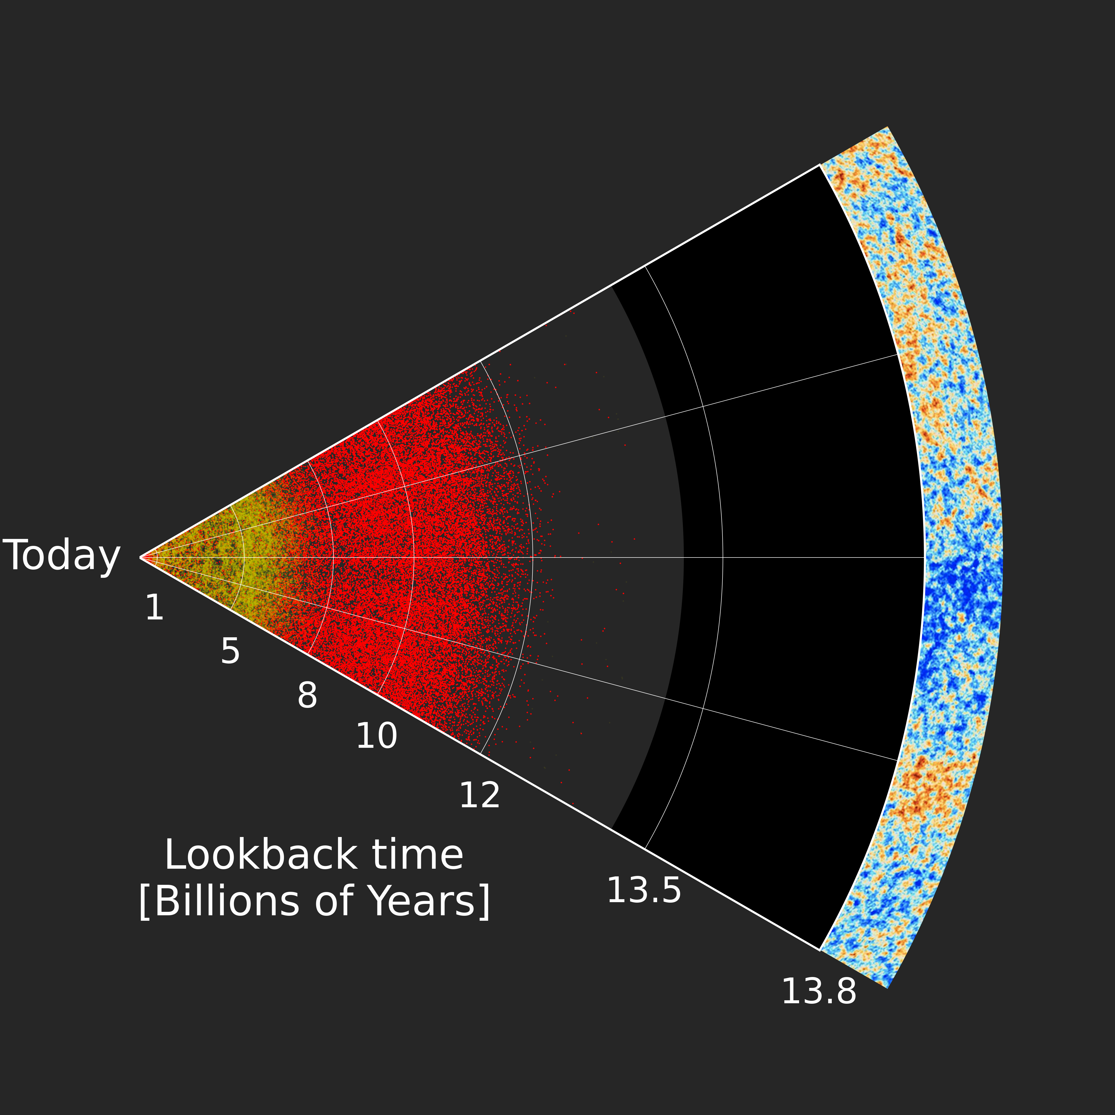
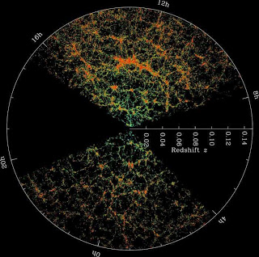
Introducción
La exploración activa de espectros astrofísicos requiere de precisión para determinar clasificación espectral y estimación de Redshift del objeto observado. [1]
Figura 2: Porción del mapa 3D de
estructura a gran escala de SDSS
Figura 3: Porción del mapa de Galaxias de SDSS

Slide 4
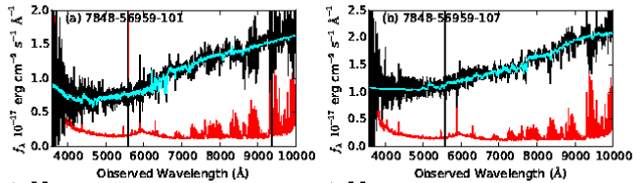
Introducción
Métodos estándar automatizados REDMOSTER Software (eBOSS). [2]
Inspección visual del espectro por expertos en el área para clasificación clasificación y estimación del Redshift. [3]
Figura 4: REDMOSTER para espectros de LRG de eBOSS.

Slide 5
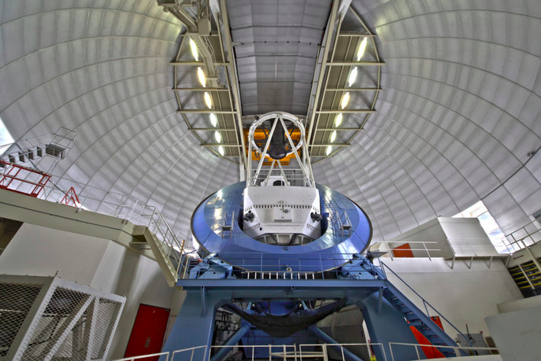
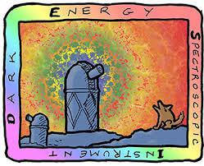
Motivación
Automatizar los procesos de clasificación y estimación del Redshift de espectros para futuros Surveys (DESI)
                Medir el efecto de la materia oscura en la expansión del universo.
                ~30 millones de espectros de galaxias y QSO [4].
Figura 5: Telescopio central DESI

Slide 6
Objetivo General
Implementar y evaluar algoritmos de Machine Learning (Convolutional Neural Networks, Random Forest) para clasificación y estimación del Redshift de espectros astrofı́sicos de futuros surveys.

Slide 7
Objetivos Específicos
Construir un conjunto de entrenamiento, test y validación de al menos 100.000 espectros a partir del DR 12 del Baryon Oscilation Spectroscopic Survey (BOSS).
Implementar una arquitectura de RNC para predecir clase objeto observado, a partir de espectros astrofísicos.
Implementar una arquitectura de RNC para estimar Redshift del objeto observado.
Evaluar el rendimiento de la los algoritmos propuestos en el reconocimiento de Cuasares y Galaxias.

Slide 8
Metodologia
Evaluar diferentes estructuras de Redes Neuronales Convolucionales (RNC) para:

Slide 9
Metodologia
Evaluar diferentes estructuras de Redes Neuronales Convolucionales (RNC) para:
Clasificación espectral (Estrellas, Galaxias QSO y QSO BAL).

Slide 10
Metodologia
Evaluar diferentes estructuras de Redes Neuronales Convolucionales (RNC) para:
Clasificación espectral (Estrellas, Galaxias, QSO y QSO BAL).
Estimar Redshift de los objetos observados (Regresión).

Slide 11
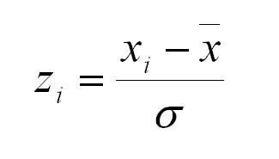
Prepocesamiento de los datos
SDSS-III/BOSS Data Release 12 [4]
546856 Objetos (Stars, Galaxies, QSO & QSO BAL)
639464 Espectros (Stars, Galaxies, QSO & QSO BAL)
537677 Objetos/Espectros correlacionados
Remoción de espectros sin ID, sin etiqueta de clase y con Z_CONF_PERSON=0
Estandarización de los espectros

Slide 12
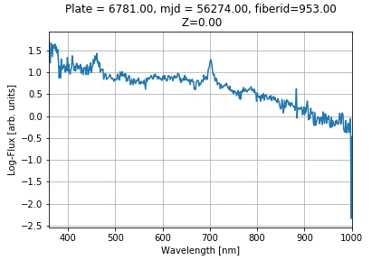
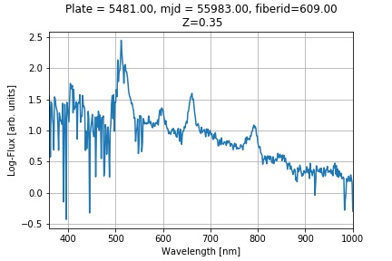
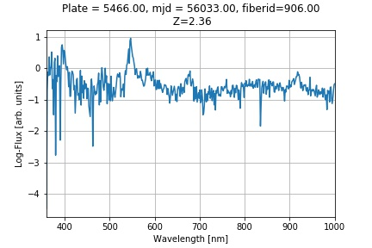
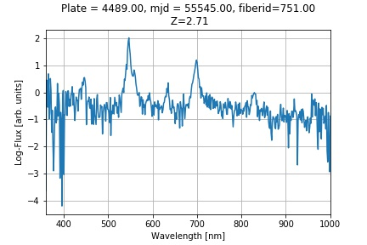
Espectros
A
B
C
D
Figura 6: Espetro de (A) Estrellas, (B) Galaxias, (C) QSO y (D) QSO BAL

Slide 13
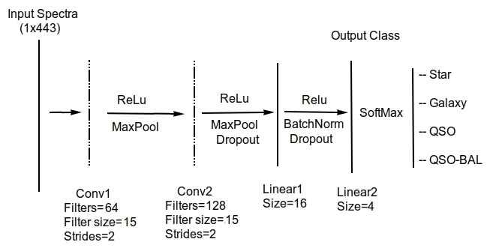
Clasificación Espectral
RNC 1.0
Figura 7: Primera estructura tentativa de RNC para clasificación espectral

Slide 14
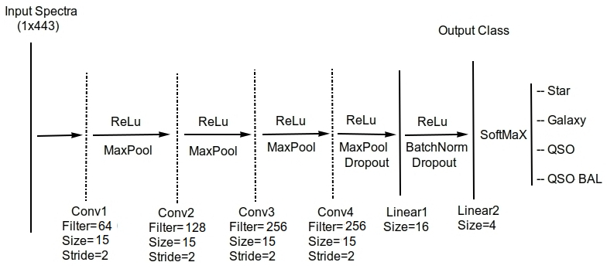
Clasificación Espectral
RNC 2.0
Figura 8: Segunda estructura tentativa de RNC para clasificación espectral

Slide 15
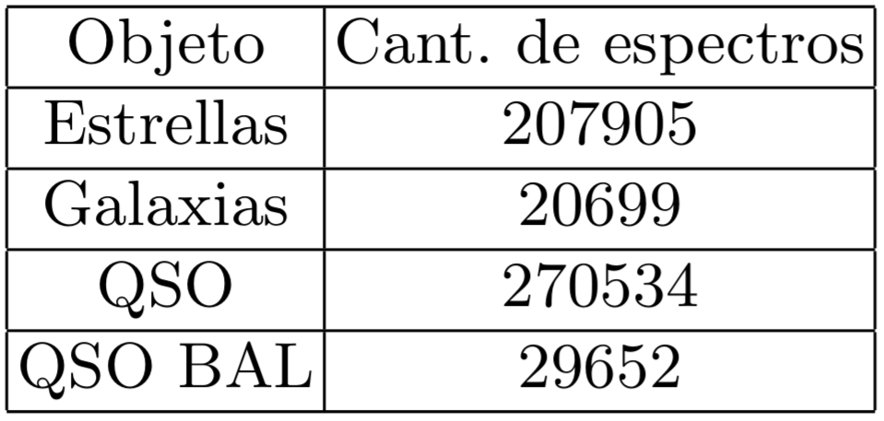
Entrenamiento
80.000 Espectros (240 espectros por batch)
50 épocas - 10.000 Iteraciones.
60/20/20 - Train/Validation/Test.
Espectros con ID y CLASS_PERSON valida
Tabla 1: Datos disponible para entrenamiento

Slide 16
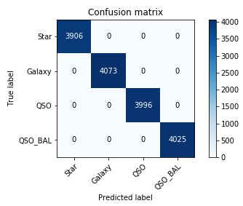
Matriz de confusión test
Clasificación Espectral
Figura 9: Matriz de confusión Test

Slide 17
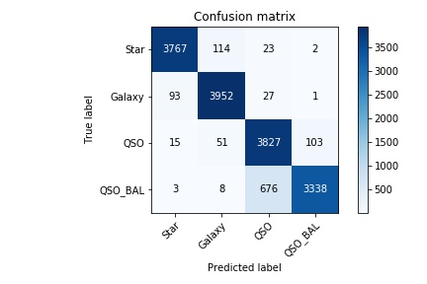
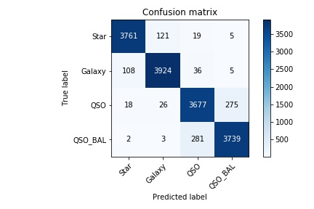
Matriz de confusión test
RNC 1.0 RNC 2.0
Figura 10: Matriz de confusión RNC 1.0
Figura 11: Matriz de confusión RNC 2.0

Slide 18
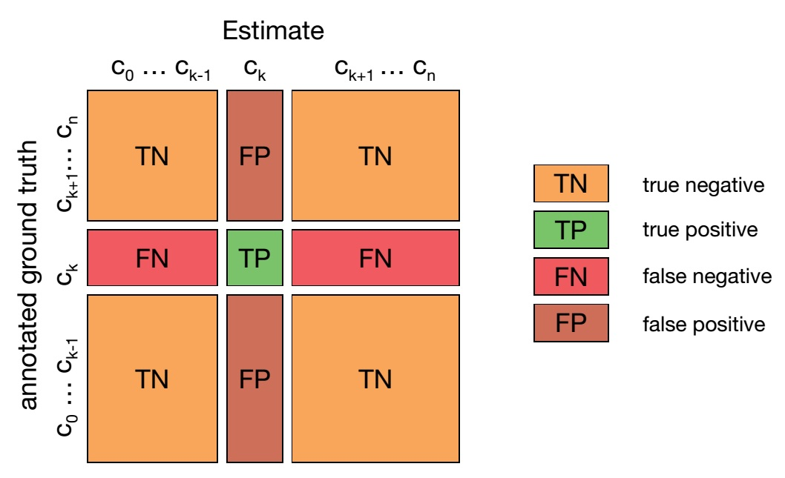
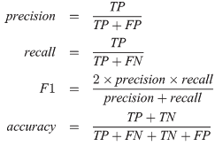
Metricas para
Clasificación Espectral
Figura 12: Matriz de confusión

Slide 19
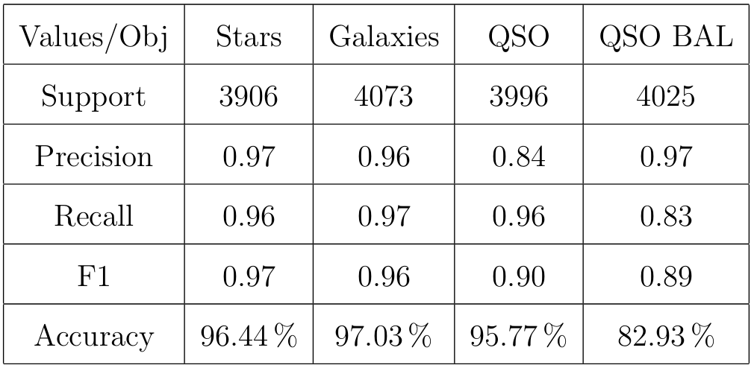
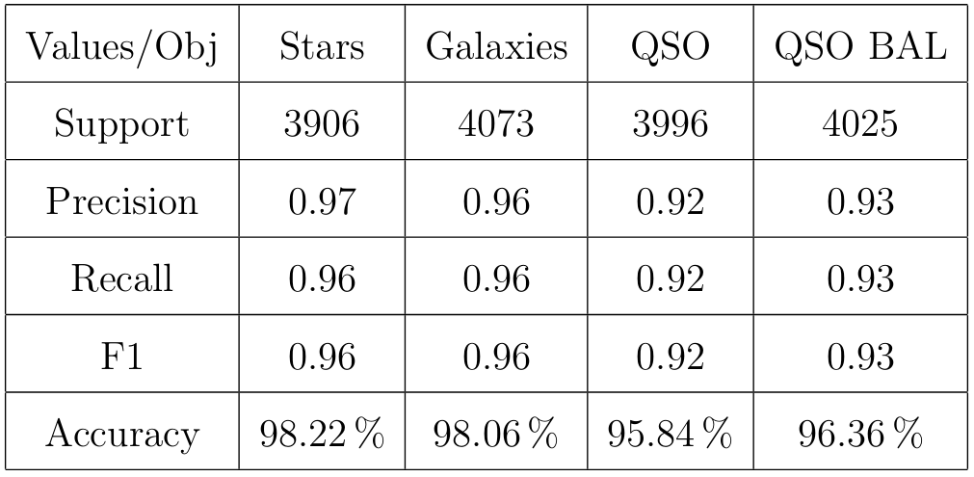
Metricas de los modelos
RNC 1.0 & RNC 2.0
Tabla 2: Valores de relevancia RNC 1.0
Tabla 3: Valores de relevancia RNC 2.0

Slide 20
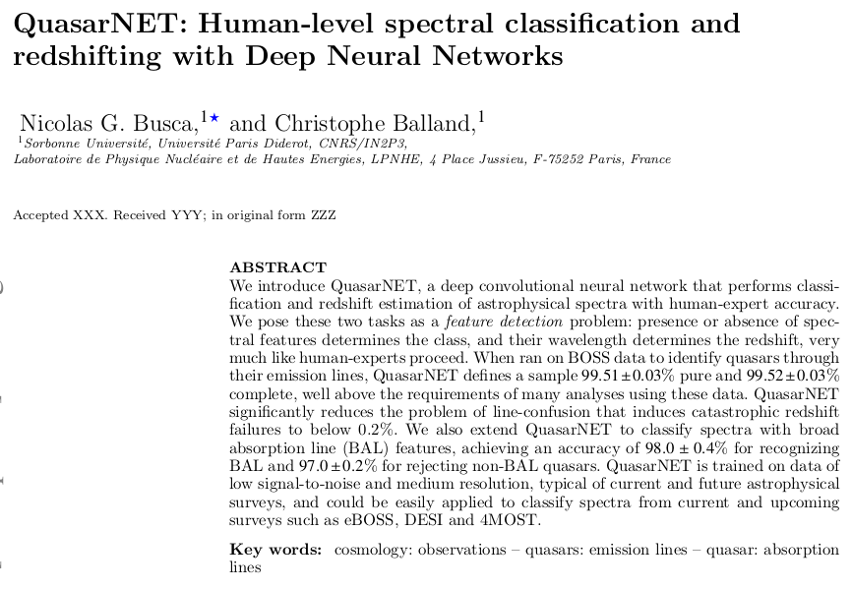
QuasarNET

Slide 21
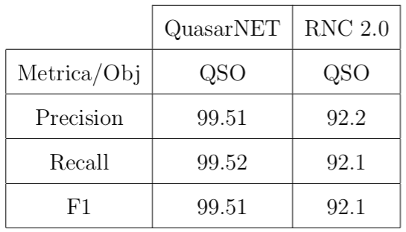
QuasarNET vs RNC 2.0
Tabla 4: Metricas de QuasarNET vs RNC 2.0

Slide 22
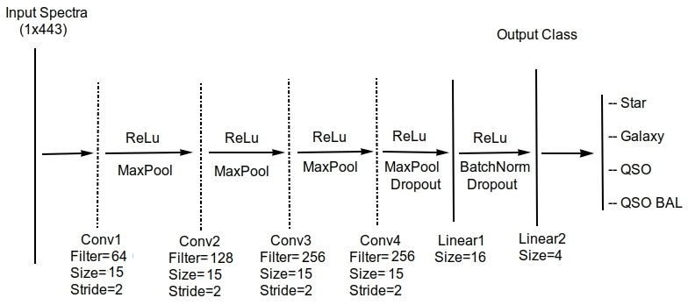
Estimación del Redshift con RNC 2.0
Figura 13: RNC 2..0 para estimación del Redshift de QSO

Slide 23
Entrenamiento
80.000 Espectros (240 espectros por batch)
50 épocas - 10.000 Iteraciones.
60/20/20 – Train/Validation/Test.
Espectros con Z_CONF_PERSON=3
Tabla 4: Datos disponible para entrenamiento

Slide 24
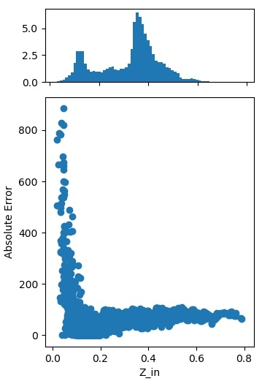
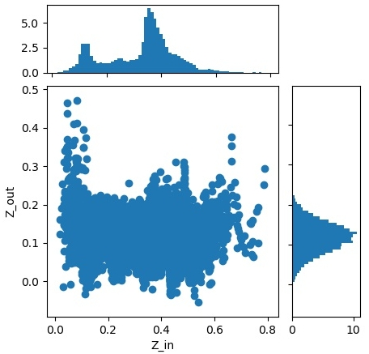
Evaluación de RNC 2.0 en regresión de Redshift
Figura 14: Error Abs. Vs Z in
Figura 15: Z out vs Z in

Slide 25
Conclusiones Preliminares
Se demotro que es posible usar RNC para clasificación espectral de Estrellas, Galaxias y Cuasares.
Se observo como la elección de los hiperaparametros afecta los resultados de las RNC.
Se pudo observar como las RNC tiene bajo rendimiento cuando la distribución de datos es baja.
Es necesario explorar otros algoritmos de Machine Learning para la regresión del Redshift (Random Forest,SVM...).

Slide 26
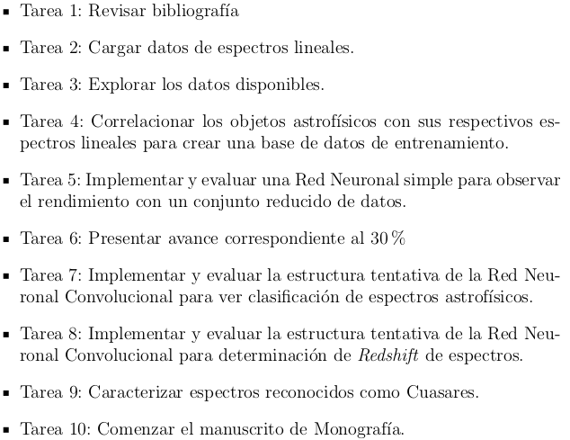
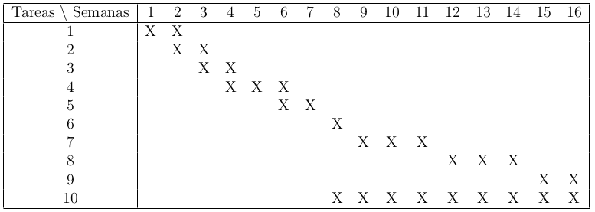
Cronograma

Slide 27
Objetivos Cumplidos
Construir un conjunto de entrenamiento, prueba y validación de al menos 100.000 espectros a partir del Data Release 12 de Baryon Oscilation Spectroscopic Survey (BOSS).
Implementar una arquitectura de RNC para predecir clase objeto observado, a partir de espectros astrofísicos.
Implementar algoritmos de Machine Learning para estimar Redshift del objeto observado.
Evaluar el rendimiento de la los algoritmos propuestos en el reconocimiento de Cuasares y Galaxias.

Slide 28
Trabajo Futuro
Explorar hiperparámetros (epochs, batch size, learning rate, hidden layers….) con el fin de mejorar el rendimiento de la RNC sobre los datos de test para clasificación espectral.
Explorar otros algoritmos de ML (Random Forest, SVM...) para estimar Redshift a partir de los espectros.
Extender la estimación de Redshift (Regresión) para QSO a Galaxias.

Slide 29
Referencias
[1] Alam, S. et al. (2017). The clustering of galaxies in the completed SDSS-III Baryon Oscillation Spectroscopic Survey: cosmological analysis of the DR12 galaxy sample. Monthly Notices of the Royal Astronomical Society, 470(3), 2617-2652.
[2] Hutchinson, T. et al. (2016). Redshift measurement and spectral classification for eboss galaxies with the redmonster software. The Astronomical Journal, 152(6), 205.
[3] Dawson, K. et al. (2013). The Baryon Oscillation Spectroscopic Survey of SDSS-III. arXiv preprint arXiv:1208.0022, 145(10).
[4] Aghamousa, A. et al. (2016). The DESI experiment Part I: science, targeting, and survey design. arXiv preprint arXiv:1611.00036.

